Slide 1
Projectoproep
Begeleiding van werkzoekenden
van 50 jaar en ouder
2021-2025
Augustus 2020

Slide 2
Actiris en zijn partners

Slide 3
De missies van de afdeling Partnerschap
Het Actiris-ecosysteem interacteren, verrijken en voeden om tegemoet te komen aan de behoeften van werkzoekenden en werkgevers in het kader van zijn strategische doelstellingen.
Een portefeuille van aangepaste en zichtbare diensten van de partners samenstellen en beheren en deze ter beschikking stellen van de eerstelijnsdiensten en het Actiris-publiek (werzoekenden en werkgevers).

Slide 4
Budget
€ 52 659 000
60,8 VTE
39 maatregelen
225 overeenkomsten
45 822
begeleide WZ
974 personen die NWP gebruiken
205 partners waarvan 152 toegetreden tot NWP
Partnerschappen

Slide 5
"Een partner van Actiris zijn"
Partner zijn (meer dan 200 partners)
partner = publieke en private, markt- en niet marktwerknemers die een overeenkomst sluiten met Actiris
Het ondertekenen van een overeenkomst
Rechten en plichten die duidelijk in de overeenkomst zijn vastgelegd, krijgen een subsidie van Actiris voor het uitvoeren van arbeidsactiviteiten in het kader van hun eigen overeenkomst.

Slide 6
Hoe wordt u Actiris-partner?
Behoeften in het veld
Prospectie en behoeftenanalyse
Uitwerking en opstelling van oproepen tot het indienen van projecten en/of aanbestedingen
Ruime verspreiding van oproepen
Projectinspectie
Onderzoek van de aanvragen door en selectiecomité
Toekenning van de subsidie en uitvoering van de acties door de partners
Het hele systeem wordt beheerd door Actiris, dat de kwalitieit van de uitgevoerde acties garandeert
Partners treden toe tot NWP
Besluit van het beheerscomité op basis van het selectiecomité
Sluiten van een partnerschapsovereenkomst waarin het kader wordt vastgesteld waarbinnen de acties moeten worden uitgevoerd (duidelijk omschreven rechten en plichten)

Slide 7
Op de website van Actiris :
Waarom partner worden?
Hoe partner worden?

Slide 8
De Brusselse arbeidsmarktcontext

Slide 9
Enkele documentaire bronnen
1. Interactieve tool ontwikkeld door View.brussels om u te helpen bij uw zoektocht naar informatie of cijfers over de Brusselse arbeidsmarkt:
ViewStat (statistieken over de Brusselse arbeidsmarkt)

Slide 10
Enkele documentaire bronnen
2. De oververtegenwoordiging in de werkloosheid en de ondertewerkstelling van bevolkingsgroepen van niet-Europese origine zijn een nijpende problematiek in het Brussels Gewest. Werkzoekenden van buitenlandse afkomst worden op de arbeidsmarkt geconfronteerd met specifieke hindernissen, wat hun beroepsinschakeling bemoeilijkt. Deze vaststelling blijft ook gelden voor degenen onder hen met een diploma van het hoger onderwijs. De variabele "origine" meenemen in alle analyses en dit element kruisen met andere gegevens zoals geslacht, opleidingsniveau of woonplaats, laat toe om de ongelijke toegang tot werk nauwkeurig te onderzoeken. Het doel van deze studie is om nieuw inzichten te bieden, het debat over de etnisch-raciale ongelijkheden op de arbeidsmarkt op gang te brengen en tot concrete maatregelen voor een gelijke toegang tot werk te komen.
https://www.actiris.brussels/media/bfehdvkh/profil-et-trajectoire-des-chercheurs-d-emploi-en-région-de-bruxelles-capitale-monitoring-selon-l-origine-nationale-_-juin-2019-h-15B08C62.pdf

Slide 11
Enkele documentaire bronnen
3. Met deze studie wil View.brussels bijdragen tot een beter begrip van de uitdagingen, de ontcijfering van de tendensen en het anticiperen op de gevolgen die het Brussels Hoofdstedelijk Gewest op economisch en sociaal valk zal ondervinden door COVID-19 (juli 2020) :
https://www.actiris.brussels/media/0i3lirji/2020-05-_view_brussels_impact_covid_brusselse-arbeidsmarkt-compressé-h-2E854F0A.pdf

Slide 12
De arbeidsmarkt voor de 50-plussers
Gebrek aan een echte arbeidsmarkt voor vijftigers die hun baan verliezen
Gevolgen van veranderingen in het beleid inzake vervroegde uittreding en afstandsregelingen
Lage vraag van de werkgevers naar werkgelegenheid voor oudere werknemers
De duur van de werkloosheid bepaalt de toegang tot een baan, en nog meer de toegang tot een meer duurzame baan // Hoog risico om vast te lopen in de situaties van niet-werkloosheid: hoe langer de periode van werkloosheid, hoe ingewikkelder het is om te reïntegreren.

Slide 13
Geschiedenis van de partnerschapsmaatregel
"Begeleiding van werkzoekenden van 50 jaar en ouder"

Slide 14
Geschiedenis van de partnerschapmaatregel 50+
Maart 2000:
Europese Raad van Lissabon: de Europese Unie wijst op de ontoereikende deelname van oudere werknemers aan de Europese arbeidsmarkt en stelt zich in het kader van de strategie van Lissabon ten doel de totale arbeidsparticipatie tegen 2010 tot 70% te verhogen.
2003:
Ordonnantie betreffende het gezamenlijk beheer van de arbeidsmarkt in het
Brussels Hoofdstedelijk Gewest.
2012:
Europees Jaar van het actief ouder worden.

Slide 15
Geschiedenis van de partnerschapmaatregel
2012 - 2016:
Het eerste PO (45+) van Actiris maakte deel uit van de verwezenlijking van doelstelling 1.2. van het strategisch actieplan van Actiris-partnerschap, dat tot doel heeft maatregelen te ontwikkelen voor groepen met problemen waarmee onvoldoende rekening wordt gehouden of die specifieke ondersteuningsmethodes vereisen.
2016 - 2020:
Begeleiding van de werkzoekenden ≥ 50 jaar die bij Actiris zijn geregistreerd (zonder beperking van de duur van de inactiviteit)
Uitbreiding van het aantal beschikbare plaatsen van +/- 250 naar 810 plaatsen per jaar (= 4% van de doelgroep)

Slide 16
Kansen en uitdagingen
2015 - 2035:
De beroepsbevolking in Europa krimpt, terwijl de bevolking boven 60 jaar met ongeveer twee miljoen extra mensen per jaar blijft groeien. De moeilijkste overgang zal naar verwachting de periode 2015-2035 zijn, wanneer de babyboomgeneratie de pensioengerechtige leeftijd zal bereiken.

Slide 17
Projectoproep 50+
2021-2025

Slide 18
Doel van de maatregel
werkzoekenden van 50 jaar en ouder de mogelijkheid bieden op een duurzame manier opnieuw een plaats op de arbeidsmarkt te vinden en te behouden, door:
☑ een gepersonaliseerde begeleiding te bieden
☑ competenties te identificeren en te valoriseren
☑ ondersteuning te bieden bij het overdragen van competenties naar andere domeinen
☑ een realistisch project uit te werken

Slide 19
Doelpubliek
= Alle personen die op het moment van toetreding tot de gefinancierde actie aan de volgende voorwaarden voldoen:
50 jaar of ouder zijn;
gevestigd zijn in het Brussels Hoofdstedelijk Gewest;
bij Actiris worden geregistreerd als een vancante werkzoekende in een van de volgende categorieën :
volledig werkloze met een vergoeding (cat. 00 en 07)
werkzoekende in afwachting van een beslissing van zijn aanmerking naar een werkloosheidsuitkering

Slide 20
Doelpubliek
werkzoekende in een opzegtermijn die niet heeft gewerkt, op voorwaarde dat hij geen gebruik maakt van een outplacement (cat. 03)
werkzoekende die een leefloon of een gelijkwaardige bijstand ontvangt (cat. 05)
Werkzoekende geregistreerd maar niet beschikbaar op de arbeidsmarkt (cat. 16)
werklozen EU – export van werkloosheidsuitkeringen (cat. 17)
personen die deeltijds werken en werkloosheid ontvangen voor de andere helft (cat 80 & 82)
Informatie over outplacement SPF Emploi + Actiris

Slide 21
Beschrijving van de begeleiding
◆ Begeleiding van de werkzoekenden - 5 fasen
Onthaal en analyse van de vraag (verplicht)
Persoonlijke en professionele balans
Uitwerking van een beroepsproject
Competentieversterking
Instrumentarium en begeleiding naar werk
De articulatie van de fasen is niet lineair: ze kunnen parallel worden uitgevoerd, of in sommige aspecten overlappen
◆ De maximale duur van een begeleiding is beperkt tot 12 maanden, met een mogelijke verlenging van 6 maanden

Slide 22
Kwaliteitsvolle ondersteuning
◆ De methodologie is vrij maar moet volgende principes respecteren:
☑ persoonlijke begeleiding
☑ valorisatie van de persoon (pedagogie van het slagen)
☑ focus op de vaardigheden en talenten
☑ het aangeleerde wordt echt eigen gemaakt
☑ responsabiliseren en autonooom maken van de werkzoekende
☑ transparantie en vertrouwelijkheid
☑ gelijkheid van behandeling.
◆ De methodologie moet precies en begrijpbaar beschreven zijn (+ tools) in het kandidaatsdossier

Slide 23
Methode
◆ De concrete voorgestelde acties, de duur ervan en de in het project gebruikte methoden worden voorgesteld door de operatoren, die hun relevantie en doeltreffendheid zullen aantonen in het aanvraagdossier.
◆ De operator kan zijn methodologie/aanpak aanpassen aan de behoeften van de werkzoekenden en Actiris om de positieve impact van de uitgevoerde acties te maximaliseren;

Slide 24
Financiering: maximaal subsidiebedrag
Binnen de grenzen van de beschikbare kredieten die voor dit doel in zijn begroting zijn opgenomen, kent Actiris de partner een jaarlijkse subsidie toe om de uitgaven in verband met de uitvoering van deze oproep tot het indienen van projecten te dekken door middel van een financiering die wordt berekend op basis van een forfaitair salaris =
75.478 EUR per voltijdequivalent (VTE) die de acties rechtstreeks uitvoert

Slide 25
Financiering: subsidiebedrag
◆ Het werkelijke bedrag van de subsidie wordt berekend op basis van de resultaten van de projectindicatoren
Het in aanmerking genomen uitvoeringspercentage is gebaseerd op alle diensten van VTE’s die conventioneel zijn toegewezen aan de directie uitvoering van de acties
Het prestatiepercentage wordt gemeten aan de hand van het aantal werkzoekenden dat van ten minste drie fasen van het steunprogramma gebruik heeft gemaakt.

Slide 26
Financiering en controle
Financiering:
De jaarlijkse subsidie wordt in schijven betaald voor de duur van de partnerschapsovereenkomst:
voorschot 80% van het maximumbedrag van de jaarlijkse subsidie (31 maart van het referentiejaar)
saldo berekend op basis van het werkelijke bedrag van de subsidie en het betaalde voorschot. Geliquideerd na ontvangst en controle door Actiris van het door de partner ingediende jaarverslag.
Inspectie:
jaarlijks, vóór de vereffening van het saldo van de subsidie
controlebalie
ter plaatste ten minste om de 3 jaar

Slide 27
Indicatoren en hun impact
Realisatie = Aantal werkzoekenden* begeleid per jaar door een VTE (voltijdsequivalent)
Minimaal 100 waarvan 80% een begeleiding moet hebben voltooid
Voorgesteld door de partner in zijn dossier
Op voorstel van partner en directe link met subsidie
Resultaat (of positieve uitstroom) = werk, opleiding, hernomen studies,…
◆ Performantie = 50% werkzoekenden die begeleiding beëindigen moeten positieve uitstroom behalen.
Geen directe impact op subsidie, wel op overeenkomst

Slide 28
Contacten met Actiris
Partnerdag (meestal 1x/jaar)
Organisatie van de ondersteuningscomités en intervisie vergaderingen met alle partners van de 50+ maatregel
◆ Actiris contactpersonen binnen de verschillende diensten van de afdeling Partnershap
◆ Ad-hoc individuele vergaderingen als behoefte wordt vastgesteld door de partner of Actiris
◆ Maandelijks en jaarlijks toezicht = statistieken
◆ Jaarlijkse evaluatie van de belangrijkste indicatoren + eindevaluatie op het niveau van de meting en het partnerschap, op basis van ontmoetingen met de partners

Slide 29
Ontvankelijkheid van de aanvragen
Operatoren die een dossier mogen indienen:
Bepaald door ordonnantie van 14-7-11 over gemengd beheer arbeidsmarkt = tewerkstellingsoperatoren, particuliere bureaus voor tewerkstelling, bureaus voor arbeidsbemiddeling in het onderwijs
In staat zijn personen gedomicilieerd in BHG te begeleiden
Uitgesloten operatoren:
In faillissement, gerechtelijk akkoord, veroordeeld, in vereffening;
Niet in regel met sociale en fiscale verplichtingen;
Ingebrekestelling m.b.t. verplichtingen i.k.v. andere subsidiëring;
De missions locales en lokales werkwinkels.
OCMW

Slide 30
Ontvankelijkheid van de aanvragen
Voorwaarden voor de ontvankelijkheid van een dossier :
Uiterlijk 30/09/2020 (voor middernacht) ingediend;
Termijn van 15 dagen voor het indienen van ontbrekende documenten (maximaal 3)
Via MAP (https://partners.actiris.brussels) → in te voeren via de maatregel « 50+ »
Gebruik van tabel
Word + PDF
Alle bijlagen zijn aanwezig, ze zijn ondertekend door de juiste persoon.
Een niet-onvankelijk dossier wordt niet geanalyseerd door het selectiecomité

Slide 31
Aanvraag via het platform Mijn Actiris Partner (MAP)
Online platform waar operatoren al hun documenten kunnen uploaden naar aanleiding van de oproepen tot het indienen van voorstellen en waar ze hun aanvragen kunnen indienen.
papieren versie niet vereist
de mogelijkheid om het dossier en de bijlagen te allen tijde te raadplegen
mogelijkheid om documenten toe te voegen
invoering van activiteitenverslagen
visualisatie van de liquidatiestatus
snellere en efficiënte communicatie tussen Actiris en zijn partners

Slide 32
Volgende stappen
Indiening van de dossiers= uiterlijk op 30/09/2020 (23u59)
Ontbrekende inzendingen (max. 3 !) = uiterlijk op 15/09/2020 (23u59)
Selectiecomité= Eind oktober
Beslissing – Onderhandelingen = November
Inwerkingtreding van de nieuwe overeenkomsten = 1 januari 2021

Slide 33
Voor verdere vragen
In geval van technische problemen met het MAP-platform
U kunt contact opnemen met de algemene lijn van de afdeling Partnerschapsprojecten:
appelspartenariats@actiris.be
02/435.45.59
Als u vragen heeft over de oproep tot het indienen van voorstellen kunt u contact opnemen met:
Marjorie Montegnies: mmontegnies@actiris.be
Naïma Benstitou: nbenstitou@actiris.be
Vraag/antwoordsessies kunnen indien nodig worden georganiseerd via Webex

Slide 34
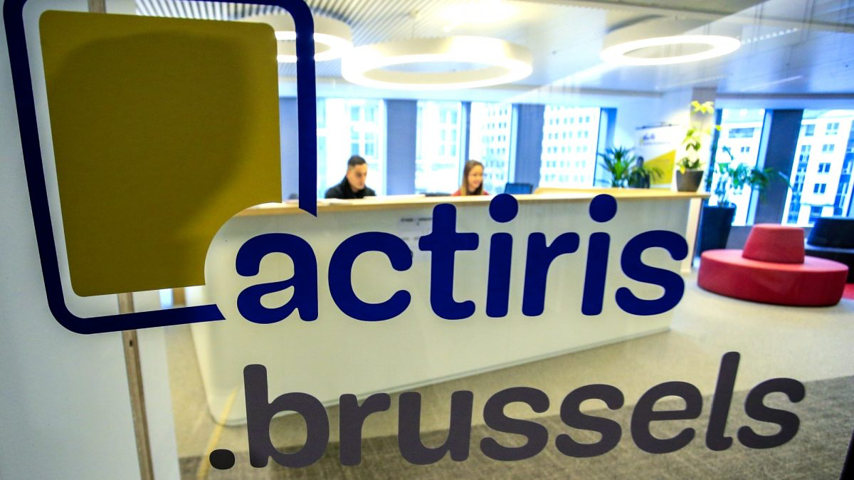
Samen sterk voor werk in Brussel…
Veel succes!

